Slide 1
DEPARTAMENTO DE ELÉCTRICA, ELECTRÓNICA
Y TELECOMUNICACIONES
CARRERA DE INGENIERÍA EN ELECTRÓNICA
Y TELECOMUNICACIONES
TRABAJO DE TITULACIÓN PREVIO A LA OBTENCIÓN DEL TÍTULO DE INGENIERA EN ELECTRÓNICA Y TELECOMUNICACIONES
TEMA: DESARROLLO DE UN SERVICIO WEB EN LA NUBE COMO GUÍA EN EL DISEÑO E INSTALACIÓN DE SISTEMAS ELÉCTRICOS DE TIERRA EN ESTACIONES DE RADIODIFUSIÓN EN EL ECUADOR
AUTOR: RIVILLA NIETO, KAROL VANESSA
DIRECTOR: SILVA TAPIA, RODRIGO
SANGOLQUÍ
2019

Slide 2
JUSTIFICACIÓN
ALCANCE
OBJETIVOS
INTRODUCCIÓN
METODOLOGÍA
DESARROLLO DEL SERVICIO WEB
CONCLUSIONES Y RECOMENDACIONES

Slide 3
Sistemas de Puesta a Tierra
INAMHI
ARCOTEL
JUSTIFICACIÓN
Notes:
Los sistemas de Puesta a tierra son partes importantes de la infraestructura de las telecomunicaciones para proveer un ambiente seguro tanto en el funcionamiento eléctrico para los equipos como la seguridad del ser humano.
Según el Instituto Nacional de Meteorología e Hidrología (INAMHI) el Ecuador es uno de los países con mayores cambios climáticos y fuertes descargas eléctricas, la región Amazónica es la provincia en donde los rayos aterrizan sin necesidad de que llueva.
La ARCOTEL tiene la obligación de administrar, regular, controlar y gestionar los servicios de telecomunicaciones a quienes usen frecuencias del espectro radioeléctrico o que instalen y operen redes por lo que es necesario implementar herramientas tecnológicas para estandarizar la instalación de sistemas de puesta a tierra en estaciones de radiodifusión.

Slide 4
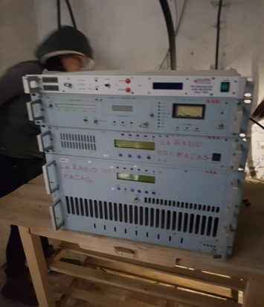
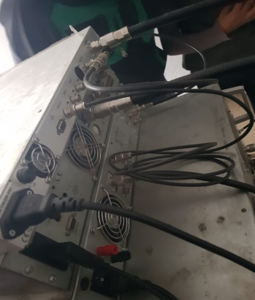
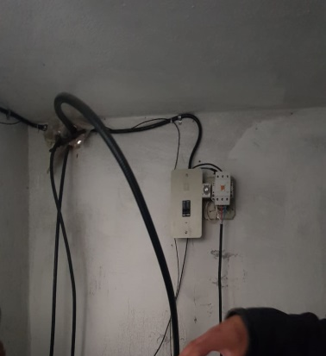
a) b) c)
Figura 1. (a) Transmisores asentados en una mesa b) Cables enrollados y exceso de este c) Líneas de transmisión con un radio de curvatura erróneo.
Notes:
La motivación para estandarizar los sistemas de puesta a tierra en estaciones de radiodifusión nació por parte de ARCOTEL, en las visitas de observación realizadas a diferentes estaciones de radiodifusión como FM Mundo, La voz de Riobamba, RTU y Gamavisión se logró captar que faltan elementos importantes como rack, canaleta, sistema de electrodos, falta de etiquetas de identificación, etc.

Slide 5
JUSTIFICACIÓN
ALCANCE
OBJETIVOS
INTRODUCCIÓN
METODOLOGÍA
DESARROLLO DEL SERVICIO WEB
CONCLUSIONES Y RECOMENDACIONES

Slide 6
El siguiente proyecto tiene la finalidad de crear un sitio web de consulta mediante un repositorio de planos de todos los elementos necesarios para la instalación de sistemas de puesta a tierra en estaciones de radiodifusión, cabe recalcar que dicho servicio web será un aporte para ARCOTEL ya que tiene la finalidad de ser colocado en su portal web, pero por motivos de legalización para solicitar el acceso a sus servidores web demanda tiempo, se optará por colocar el servicio web en una nube privada y con un dominio privado con límite de tiempo, esperando que un futuro el sitio web de consulta sea colocado en el portal web de ARCOTEL.

Slide 7
JUSTIFICACIÓN
ALCANCE
OBJETIVOS
INTRODUCCIÓN
METODOLOGÍA
DESARROLLO DEL SERVICIO WEB
CONCLUSIONES Y RECOMENDACIONES

Slide 8
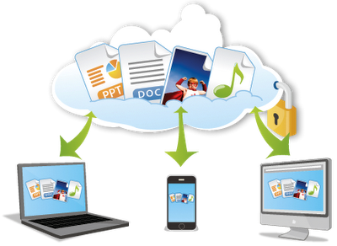
Desarrollar un servicio Web de ARCOTEL para la consulta sobre los aspectos técnicos de instalación de componentes en estaciones de radiodifusión en el Ecuador.

Slide 9
Investigar normativa técnica internacional para la verificación de las instalaciones de estaciones de radiodifusión.
Realizar verificación de campo en diferentes estaciones de Radiodifusión.
Investigar el contexto teórico-práctico de los servicios en la nube.
Elaborar un repositorio de planos para sistemas de puesta a tierra utilizando herramientas de software.
Diseñar el Servicio Web en la nube.

Slide 10
JUSTIFICACIÓN
OBJETIVOS
INTRODUCCIÓN
METODOLOGÍA
DESARROLLO DEL SERVICIO WEB
CONCLUSIONES Y RECOMENDACIONES

Slide 11
En la actualidad el Ecuador no consta con una Norma Técnica para sistemas de puesta a tierra en estaciones de Radiodifusión
El empleo de esta norma surge de una necesidad por parte de la (ARCOTEL) para estandarizar las estaciones de radiodifusión
El objetivo es regular y Controlar los sistemas de puesta a tierra en estaciones de radiodifusión para salvaguardas vidas humanas y evitar daños en elementos eléctricos y electrónicos
La Norma se basará en Normas Internacionales como ANSI/TIA y directrices de MOTOROLA y ALCATEL, usando el software libre de diseño en Autodesk Inventor para lograr el objetivo de ARCOTEL.

Slide 12
JUSTIFICACIÓN
OBJETIVOS
INTRODUCIÓN
METODOLOGÍA
DESARROLLO DEL SERVICIO WEB
CONCLUSIONES Y RECOMENDACIONES

Slide 13
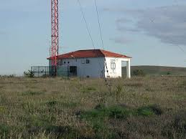
PUESTA A TIERRA
Puesta a tierra
Puesta a tierra es un mecanismo de seguridad que forma parte de las estaciones de radiodifusión consiste en conducir eventuales desvíos del rayo hacia la tierra, impidiendo que el usuario entre en contacto con la descarga atmosférica.
Notes:
(1) puesta a tierra es un mecanismo de seguridad que forma parte de las estaciones de radiosifusión consiste en conducir eventuales desvíos de la corriente hacia la tierra, impidiendo que el usuario entre en contacto con la electricidad.

Slide 14
El de brindar seguridad a las personas.
Proteger las instalaciones, equipos y bienes en general, al facilitar y garantizar la correcta operación de los dispositivos de protección.
Establecer la permanencia, de un potencial de referencia, al estabilizar la tensión eléctrica a tierra, bajo condiciones normales de operación.
Finalidad
Notes:
Los sistemas de puesta a tierra fueron creados para evitar que se dañen los equipos en caso de una corriente transitoria peligrosa, la finalidad de este es

Slide 15
Funciones
Proporcionar un circuito de baja impedancia para el flujo de las corrientes de tierra,
Asegura seres vivos
Evitar que durante la circulación de corrientes hacia la tierra puedan producirse diferencias de potencial entre distintos puntos
Dar mayor confiabilidad y continuidad al servicio eléctrico.

Slide 16
Radiodifusión
Según la Agencia de Regulación y Control dice que: “Las estaciones de Radiodifusión Sonora son servicios de radiocomunicación y de telecomunicaciones que consiste en difundir programación de audio a distancia y todas sus emisiones son receptadas o recibidas por el público (oyentes) directamente.

Slide 17
SOFTWARE
Software libre basado en una plataforma gráfica, mecánica e inteligente con modelado paramétrico y directo, tiene la capacidad de realizar diseños de piezas, crear modelos en 3D dándoles movimiento y documentarlos para la vida real.
Autodesk Inventor
Notes:
El uso de la tecnología 3D ayuda a los ingenieros a conceptualizar las ideas, ya que pueden someter los diseños y validarlos virtualmente variando los parámetros [15]. Autodesk Inventor mediante la capacidad del modelado en 3D ayuda a la generación de planos instantáneamente.

Slide 18
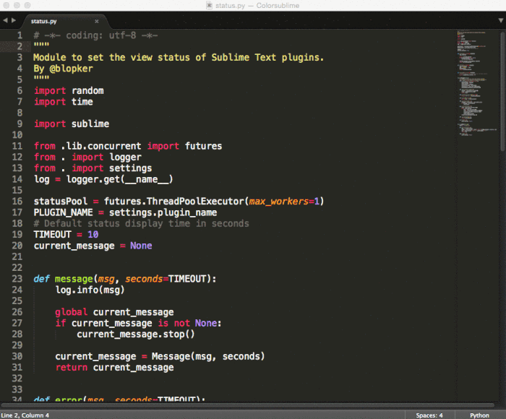
Sublime Text
Hojas de Estilo (CSS(casting Style Sheets))
Notes:
(1)Multiplataforma de programación utilizada como herramienta para el desarrollo de páginas de internet, editor de texto que soporta lenguajes de programación como: C, C++,, CSS, D, Erlang, HTML, Groovy, Haskell, HTML, Java, JavaScript.
Lenguaje de programación que ayuda para la presentación de los documentos estructurados, es decir, ayuda en la descripción detallada de como se muestra la página de Internet en el navegador.
(2)CSS se encuentra basado en una serie de reglas (selector y declaración), esto ayuda para la separación de todos los contenidos escritos en HTML, XML o XUL para la modificación sencilla de los estilos y formatos de los documentos.

Slide 19
GoDaddy
Dominio
Hosting
www.puestasatierraespe.com
VPS
Notes:
(1) GoDaddy es uno de los mayores proveedores para el alojamiento WEB en todo el mundo, considerado como el principal registrador de dominios . La principal herramienta que nos brinda dicha plataforma es la de alojar nuestro servidor Web en la nube y que el acceso a la aplicación sea en cualquier instante de tiempo y desde cualquier navegador, garantizando una gran escalabilidad y la seguridad tanto para el servidor como para el usuario.
(2) Dominio es un nombre o URL para la identificación de un sitio WEB. Identificador WEB: www, Nombre de dominio: google, Extensión: universales (.com, .org, .net) o regionales (.ec(Ecuador), .pe(Perú), .co(colombia))
(3) Es un servicio de alojamiento WEB que proporcionan los servidores, te permite subir y publicar una página web en Internet con una disponibilidad de 24/7 y su acceso desde cualquier parte del mundo: Existe cinco tipos de Hosting estos son: VPS, Hosting Compartido, Hosting Dedicado, Hosting de WordPress, Hosting Business.

Slide 20
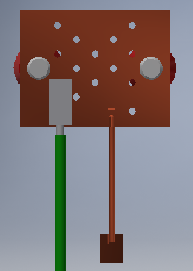
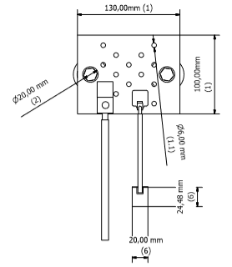

Slide 21
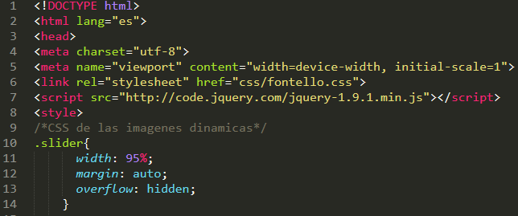

Slide 22
Ecuatronix es el mayor proveedor de los siguientes servicios:
elaborara de las documentaciones técnicas
Soporte Técnico personalizado 24/7 en las provincias
mayor proveedor del servicio de instalación de sistemas de puesta a tierra en estaciones de radiodifusión, comunicación, celulares en las todas las provincias del Ecuador y en manteamiento
ECUATRONIX

Slide 23
JUSTIFICACIÓN
OBJETIVOS
INTRODUCIÓN
METODOLOGÍA
DESARROLLO DEL SERVICIO WEB
CONCLUSIONES Y RECOMENDACIONES

Slide 24
En esta etapa se recopilan todos los datos, medidas, distancias, materiales, tipos de cables que van a formar parte tanto en la caseta como en la torre, tomados de una inspección técnica hacia la estación de Radiodifusión “FM MUNDO”, “Gamavisión”, “La voz de Riobamba” y “RTU” ubicados en el cerro Pichincha en compañía de técnicos de ECUATRONIX.

Slide 25
Se tiene un formato general de tabla para los datos recolectados.
Tabla 1. Datos del TMGB (Vista Frontal)
N.º | Partes | Alto | Largo | Ancho | Diámetro | Material
1 | Cable TMGB - Sistema Eléctrico |  |  |  | 11-15 mm | Cobre
1.1 | Paleta Cable Sistema Eléctrico | 7-9 cm | 2-4 cm |  |  | Acero
2 | TMGB | 10-15 cm | 20-25 cm | 5 mm |  | Cobre
2.1 | Agujeros del TMGB |  |  |  | 6 mm
3 | Tornillo |  |  |  | 14 mm | Acero

Slide 26
Tomadas las medidas, comparadas con normas internacionales ANSI/TIA 607-B Y 606-A y normas de instalación Motorola y Alcatel, revisadas y avaladas por funcionarios de la Agencia de Regulación y Control de las Telecomunicaciones ARCOTEL, se procede a realizar los diseños en Autodesk Inventor para obtener el repositorio de planos.

Slide 27
COMPONENTES DE PUESTA A TIERRA
Puesta a tierra Interna
TMGB
TGB
Puesta a Tierra Externa
Torre
RGB
RACK
CONDUCTORES TBB, BCT, TEBC
CANALETA
ENTRADA Y SALIDA DE LÍNEAS DE TRANSMISIÓN
SISTEMA DE VENTILACIÓN: VENTANAS Y VENTILADOR
SISTEMA ELÉCTRICO
Kit de Antena
Escaleras: Mantenimiento, Bajada de Antena
Puente de Cables
Sistema de Electrodos

Slide 28
Se detalla un ejemplo de un elemento interno TGB mostrando su diseño en Inventor y su Plano Generado

Slide 30
Página WEB
O ingresar a:
www.puestasatierraespe.com

Slide 31
JUSTIFICACIÓN
OBJETIVOS
INTRODUCIÓN
METODOLOGÍA
DISEÑO E IMPLEMENTACIÓN
CONCLUSIONES Y RECOMENDACIONES

Slide 32
El proyecto llegó a cumplir con el objetivo de Desarrollar un servicio Web de ARCOTEL para la consulta en línea sobre los aspectos técnicos de instalación de componentes en estaciones de radiodifusión en el Ecuador, se convierte en una referencia para que la Agencia de Regulación y Control de las Telecomunicaciones (ARCOTEL) pueda estandarizar la instalación de los sistemas de puesta a tierra en todas las estaciones de radiodifusión en el Ecuador y sirve como referencia que deben cumplir las empresas que realizan este tipo de instalación.

Slide 33
En las visitas de observación realizadas a diferentes estaciones de radiodifusión como FM Mundo, RTU, La voz de Riobamba y Gamavisión en compañía de técnicos de ECUATRONIX y de funcionarios de ARCOTEL se lograron percibir en ciertas estaciones la falta de elementos importantes de sistemas de puesta a tierra, a su vez en ciertas estaciones se logró captar un correcto un sistema de puesta a tierra, por lo que se concluyó tomar como referencia el sistema de puesta a tierra de las estaciones FM Mundo y Gamavisión para captar los elementos necesarios que se debe constar en un sistema de puesta a tierra en estaciones de Radiodifusión, con la experiencia de los técnicos de Ecuatronix se logró adaptar las medidas de estos elementos buscando medidas estándares que beneficien a la ley de compartición de infraestructura propuesta por parte de ARCOTEL.

Slide 34
La realización de la propuesta de norma técnica tuvo un grado de complejidad alto ya que dicha norma no debía ser muy extensa, no debía contener demasiados detalles como tornillos, método de unión, etc. Teniendo varias complicaciones se logró llegar a un acuerdo entre dichas normas internacionales como ANSI/TIA-607-B, ANSI/TIA-606-A y recomendaciones como Motorola, ALCATEL LUCENT y los estudios de observación en las estación de radio comercial FM Mundo y Gamavisión ubicadas en el cerro Pichincha, teniendo como resultado la propuesta de norma técnica mostrada en este trabajo.

Slide 35
Se alcanzó dominar el software para creación de gráficos y se elaboró con éxito el repositorio de planos, los mismos que contienen la propuesta de norma técnica de manera gráfica mostrando la misma información (especificaciones y ubicación) que la propuesta de norma escrita, siendo esta más amigable e interactivo con el usuario.

Slide 36
Dentro del servicio web se logró obtener una correcta integración entre el servidor WEB, el repositorio de planos y la propuesta de norma técnica con la página WEB, teniendo como resultado el objetivo general propuesto en este proyecto “Desarrollar un servicio Web de ARCOTEL para la consulta sobre los aspectos técnicos de instalación de componentes en estaciones de radiodifusión en el Ecuador”, teniendo una disponibilidad 24/7 y se puede acceder desde cualquier parte del mundo y desde cualquier navegador. Cabe recalcar que el tiempo de legalización para tramitar un espacio en los servidores privados web de ARCOTEL demanda mucho tiempo por lo que se tuvo que adquirir un dominio privado (www.puestasatierraespe.com) y un servidor web privado (GoDaddy) con límite de tiempo para cumplir con el objetivo propuesto en el proyecto, esperando que este servicio migre a la red privada de ARCOTEL cuando los funcionarios de esta entidad lo crean necesario.

Slide 37
Se comprobó que dentro de las pruebas de funcionamiento de la página web con el dominio privado adquirido, existen varias complicaciones, debido a que depende de las restricciones que tenga el servicio de internet dentro del sitio en donde se va acceder a esta página, ya que de acuerdo a las pruebas realizadas en la Universidad de las Fuerzas Armadas-ESPE nuestro dominio se encuentra bloqueado, por lo que no se tiene acceso a la misma, pero si dentro de la universidad se utiliza datos móviles la página posee un buen funcionamiento. Cuando fue consultado desde distintos lugares geográficos del país la herramienta tecnológica realizada tiene un correcto funcionamiento y la velocidad de navegación depende del internet que se tenga.

Slide 38
JUSTIFICACIÓN
OBJETIVOS
INTRODUCIÓN
METODOLOGÍA
DESARROLLO DEL SERVICIO WEB
CONCLUSIONES Y RECOMENDACIONES

Slide 39
Se recomienda que el dominio que se va a utilizar para acceder a la página web debe ser comprado en cualquier plataforma que brinde dicho servicio, ya que si se obtiene un dominio gratis o pirata puede llegar a desaparecer en cualquier instante de tiempo o puede ser adquirido por alguna persona que lo haya comprado.
Una vez colocada la página web en el servidor cloud, se recomienda realizar la verificación de la misma después de 4 horas de realizar dicha acción o esperar alrededor de 24 horas para comprobar si la página web se encuentra habilitada, ya que si dicha verificación se la realiza de inmediato no se va a encontrar una respuesta positiva teniendo como resultado una página web no encontrada. Dicho tiempo de espera de debe a que el dominio comprado debe llegar a todos los DNS del mundo para alojarse en cada uno de ellos, una vez alojado el dominio en estos se podrá tener acceso a nuestra página web.

Slide 40
Se recomienda verificar las restricciones del internet en donde se va a ingresar al dominio para observar la norma escrita y gráfica, ya que si existiera alguna restricción no se va a poder ingresar al servicio y el problema no sería que el servidor se encuentra caído si no que el internet no permite el ingreso a esta.
Según recomendaciones internacionales mencionan que los sistemas de puesta a tierra en estaciones base cuya ubicación es en ciudades y poseen contacto con los seres humanos deben tener una instalación de puesta a tierra extremadamente correcta para salvaguardar la vida de los seres humanos quienes están en contacto con estas estaciones. Se recomienda como trabajos futuros la realización de una propuesta de norma técnica para estaciones base celulares, quienes se encuentran montadas sobre edificaciones, casas, parques, etc.

